Slide 1

Основы работы в blender

Slide 2
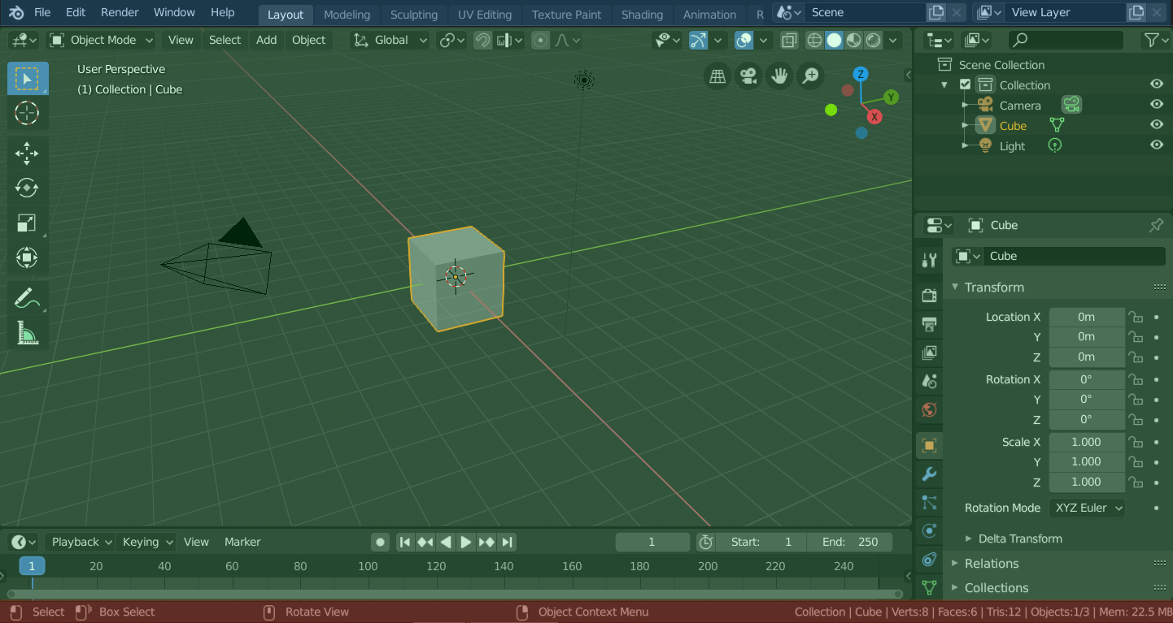
Интерфейс
Top bar
Areas
Status bar

Slide 3
Рабочие пространства (Workspaces)
Modeling: Для видоизменения геометрии при помощи инструментов моделирования.
Sculpting: Для видоизменения меш-объектов с помощью инструментов скульптинга.
UV Editing: Наложение координат текстур на 3D поверхности.
Texture Paint: Инструменты для раскрашивания текстур в окне 3D View.
Shading: Инструменты для специфических свойств материала для рендеринга.
Animation: Инструменты для работы с различными свойствами объектов с течением времени.
Rendering: Для просмотра и анализа результатов визуализации.
Compositing: Композитинг и пост-продакшн изображений, а также информации визуализации.
Scripting: Рабочее пространство для программистов для работы со скриптами.

Slide 4
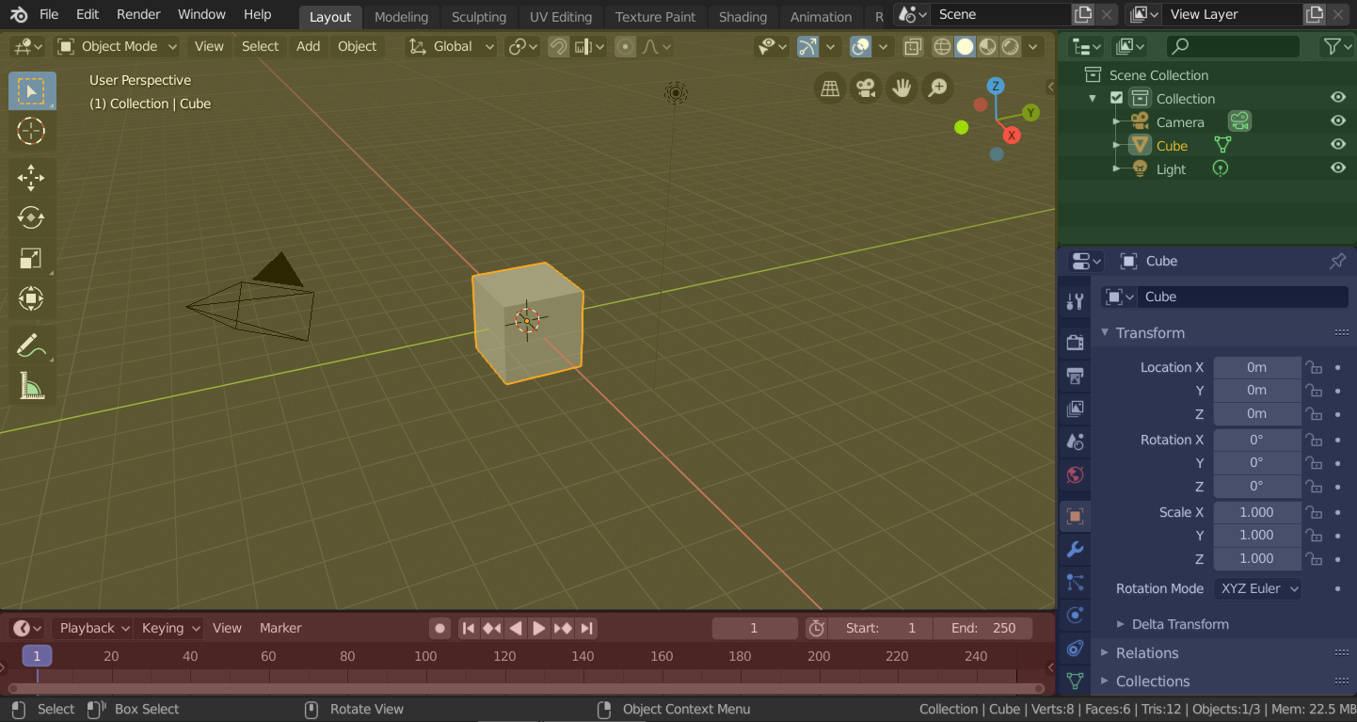
Рабочее пространство Layout
3D view point
Outliner
Areas
Properties
Timeline

Slide 5
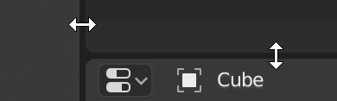
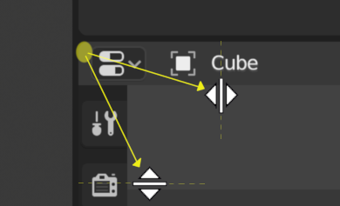
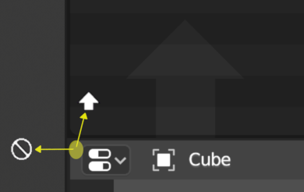
Настройка рабочего пространства
Масштабирование(Resising)
Разделение(Split)
Объединение (joining)

Slide 6
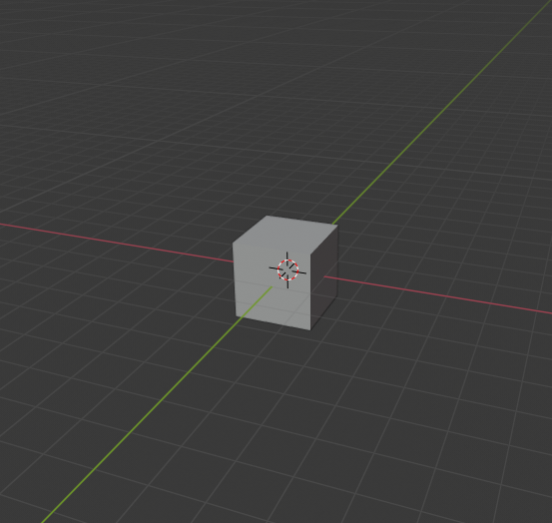
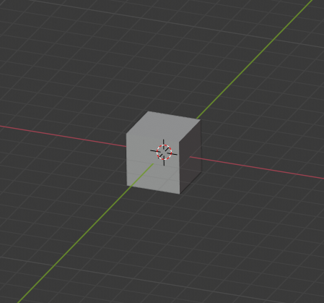
Ортогональный и графический режимы
NUM 5

Slide 7
Переключение между видами
NUM 7
Вид Сверху
Вид Снизу
Вид Спереди
Вид Слева
NUM 9
NUM 1
NUM 5

Slide 8


Object mode / Edit mode
TAB
Этот режим предназначен для изменения формы фигур путем редактирования базисов, из которых состоят объекты.
Этот режим предназначен для изменения положения, поворота и масштабирования целостных объектов.

Slide 9
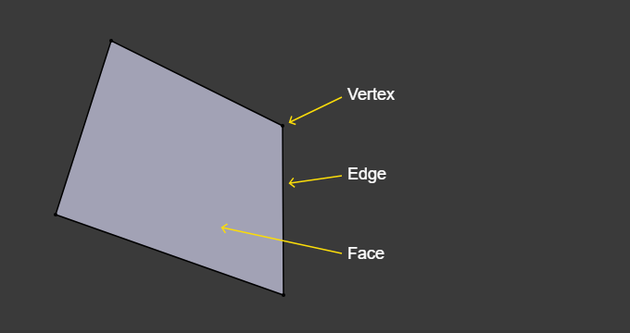
Строение полисетки (mesh)

Slide 10
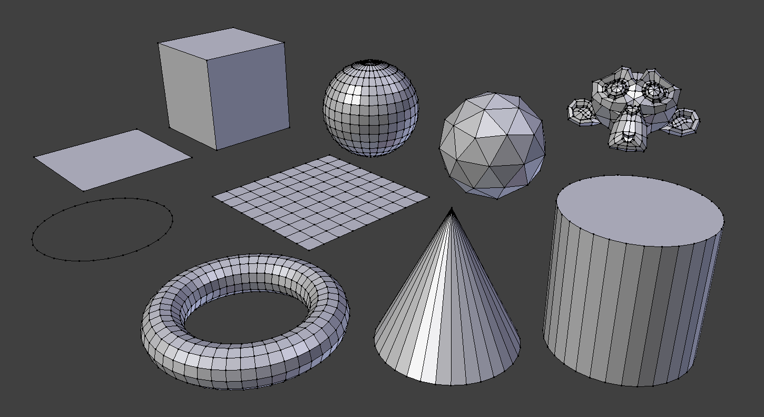
Примитивы
Shift + A
Meshes - сетки

Slide 11
Перемещение (Move)
Вращение (Rotate)
Масштабирование (Scalse)
M, R, S вдоль осей
Элементарные преобразования
G
R
S
G/R/S + X/Y/Z
G/R/S + m3

Slide 12
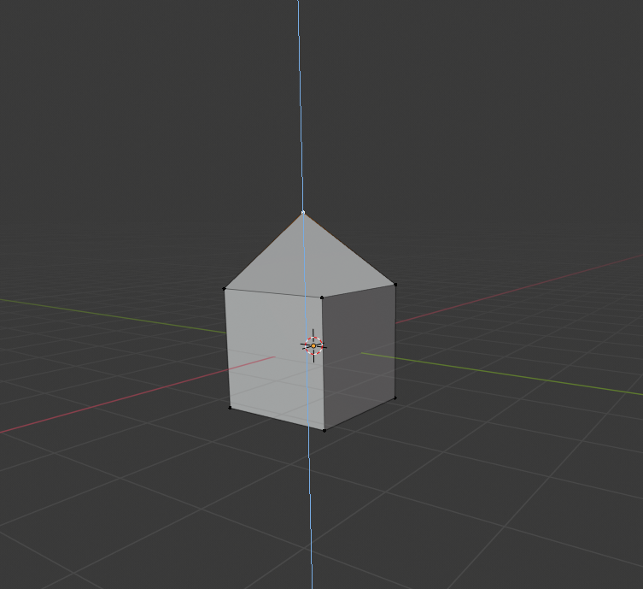
M, R, S в режиме редактирования(Edit mode)
С помощью этих преобразований можно менять положение граней, вершин и ребер, меняя тем самым форму фигуры

Slide 13
Функции Edit mode
Extrude
Loop cut
Knife
Bevel
Выдавит выбранный объект.
E
Ctr R
Создаст кольцо из ребер на модели. Как бы разрежет модель.
Создаст грани в произвольном выбранном на модели месте.
K
Ctr B
Разделит выбранные ребра.

